Slide 1

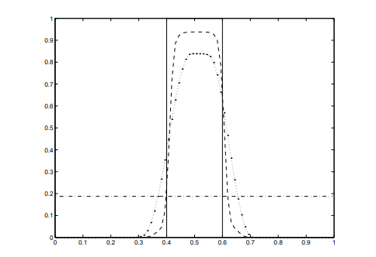
Notes:
위의 편미분 방정식(u_t + u_x = 0)과 다음과 같은 조건을 만족하는 u(x,t)를 구한다. 다시 말해, 매 timestep마다 특정 x에서의 u 값을 구한다.
Initial condition : t=0일 때 u0인 값을 갖고,
Boundary condition: u(0,t_n) = u(1,t_{n-1}). 즉, x=0에서의 u값은 전 timestep에서의 x=1(마지막 값)과 같다
.

Slide 2
결과 및 결론

Slide 3
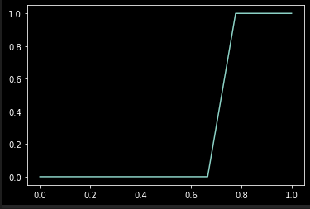
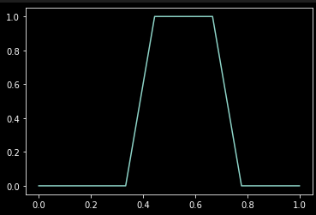
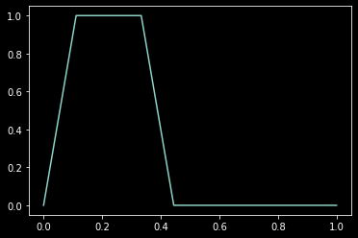
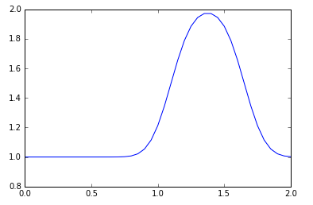
Simulation 목표
1
t=0과 같이
초깃값이 주어졌을 때
옆의 1,2,3처럼 pulse가
움직이는 것을
Simulation 하는 것
t=0
2
3
오차에 의해 위의 그림처럼
pulse 모양이 변형되기도 함

Slide 4
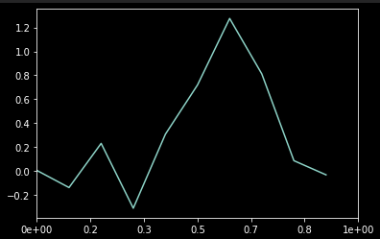
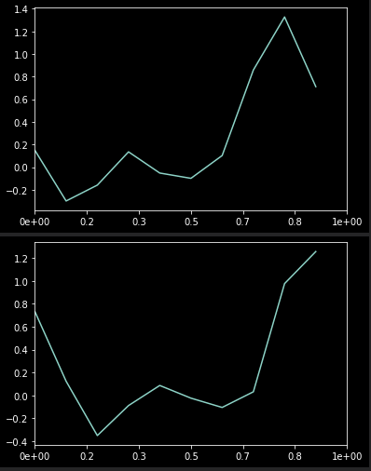
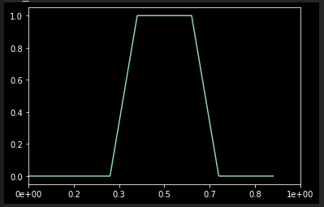
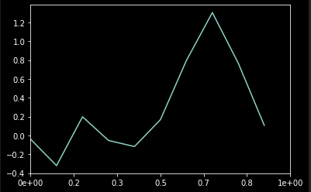
Simulation 결과
N_e = 10; dx = 0.1; dt = 0.005
1
3
t=0
2
4

Slide 5
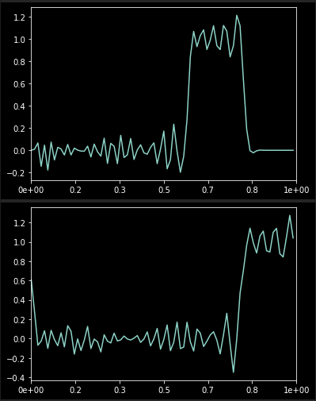
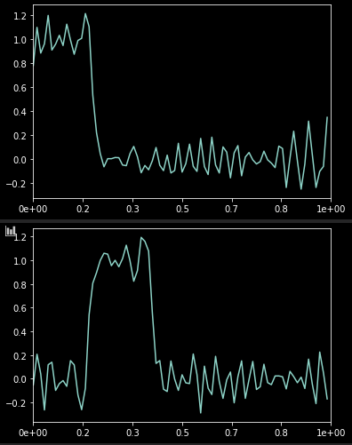
N_e = 80; dx =1/80; dt =0.0001; nt = 10000
1
1
3
3
t=0
2
2
4
4

Slide 6

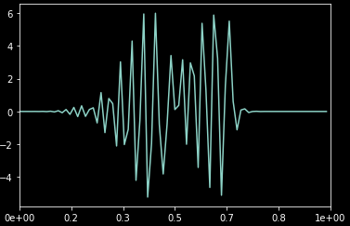
dx가 충분히 작다면 결과가 잘 나옴
dx가 작아질 수록 pulse의 형태가 더 잘 유지됨
dx가 작을수록 작은 dt 필요(CFL condition)
(dt가 충분히 작지 않으면 pulse 붕괴)
dt가 작으면 같은 시간 계산을 위해 nt 증가
-> 연산량 증가 -> 연산 시간 증가
현재 time에 대해서 Euler metho를 사용하는데,
Runge Kutta를 이용하면 정확도를 높일 수 있을 것으로 예상.

Slide 7
Discontinuous Galerkin Method 이론적 설명

Slide 8





Discontinuous Galerkin Method
목표: 를 를 기저(basis)로 갖는 함수로 근사한다.
논문에서는 Legendre polynomial 사용
방법: 우리가 구하고자 하는 실제 함수를 f(x)라 하면,
근사함수 u(x)와 f(x)의 차가 오차가 됩니다.
오차를 최소화하는 u(x)를 구하는 것이 목표입니다.
u(x)는 와 로 이루어지므로 만 구하면 u(x)를 알 수 있습니다.

Slide 9
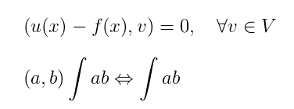


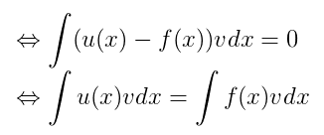
3. 오차를 최소화하는 것
과 동치.
이므로,

Slide 10




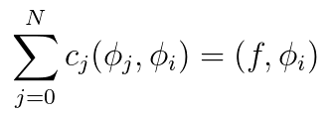
모든 v에 대해 성립해야 하므로, v가 기저인 일 때도 성립해야한다.
따라서,
를 만족하는 를 찾으려 합니다.

Slide 11


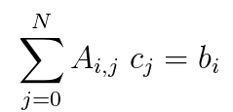

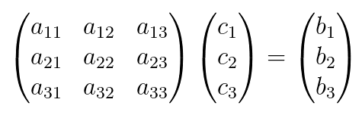
에서, 다음과 같이 정의하면
로 적을 수 있습니다.
행렬의 곱셈을 이용하면, 로 적을 수 있습니다.

Slide 12



여기서,
는 Legendre Polynomial로 식을 알고 있고,
f도 주어진 수식이므로 식을 알고 있습니다.
따라서, , 값을 구할 수 있고 를 통해 c를 구할 수 있습니다.

Slide 13
Discontinuous Galerkin Method with time

Slide 14

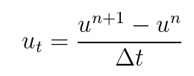

Time이 들어간 경우
라면,
이므로
입니다.

Slide 15

에 적용

Slide 16
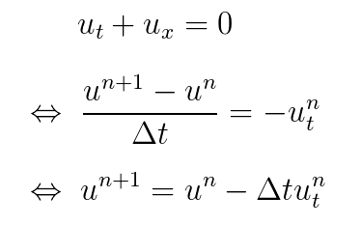
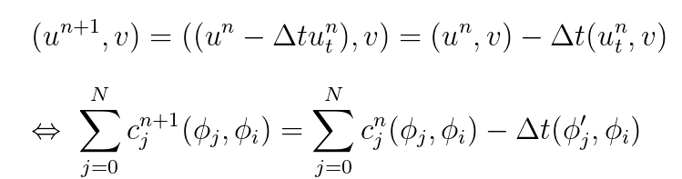
: known
꼴

Slide 17


는 를 이용해서 구합니다.
timestep마다 새로운 c 값을 계산합니다.
매 timestep마다 boundary condition을 적용합니다.
X=0에서의 c^{n+1}의 값 = x=1에서의 c^{n}의 값

Slide 18
코드

Slide 19
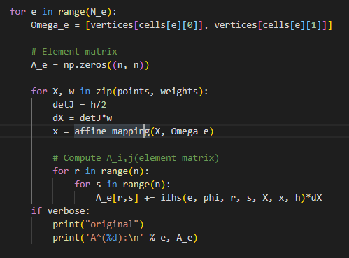
A는 시간이 변해도
바뀌지 않으므로
한 번만 계산합니다.

Slide 20
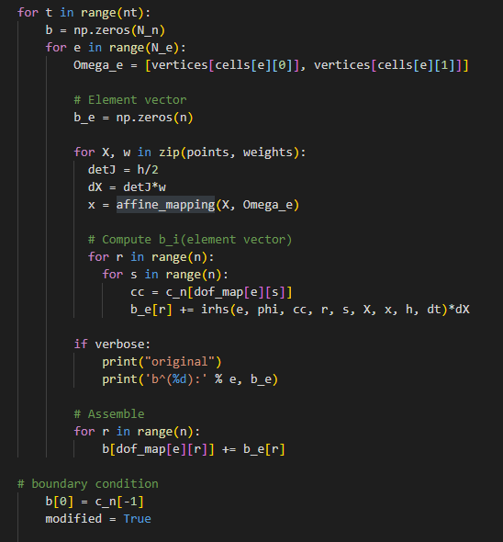
b는 timestep마다
c_n이 바뀌기 때문에 새로 계산합니다.
Periodic boundary condition을
적용합니다

Slide 21

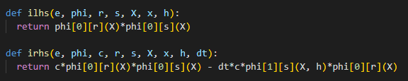
Timestep의 끝마다 새로운 c를 계산하고
c_n을 c로 업데이트합니다.
ilhs: A_i,j의 식
Irhs: b_i의 식

